Slide 1
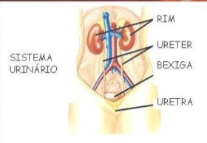
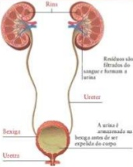
Sistema Renal - Urinário
Profª : Débora
Curso Técnico em Enfermagem

Slide 2
Introdução
Este é o principal órgão que compõe o sistema excretor e osmorregulador, responsáveis por filtrarem dejetos presentes no sangue e excretá-los juntamente com água.

Slide 3
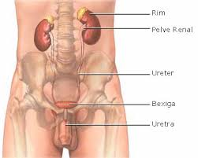
Anatomia Renal
Os rins ficam localizados na região posterior do abdômen, atrás do peritônio, sendo, por isso, chamados de órgãos retroperitoniais. Há um rim em cada lado da coluna, sendo que o direito está localizado logo abaixo do fígado e o esquerdo abaixo do baço. Acima de cada um encontra-se a glândula adrenal ou supra-renal.

Slide 4
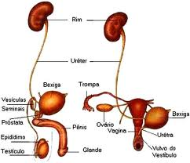
Anatomia Renal
Macroscopicamente, nos humanos adultos, este órgão mede entre 11 a13 cm de comprimento, com 5 a 7,5 cm de largura e 2,5 a 3 cm de espessura, pesando cerca de 125 a 170 gramas no homem e 115 a 155 gramas na mulher.

Slide 5
Anatomia Renal

Slide 6
Anatomia Renal
A zona medular é composta por 10 a 18 pirâmides medulares, ou de Malpighi, cujos vértices apresentam saliências nos cálices renais, denominadas papilas, que desembocam nos ductos coletores, pelos quais a urina passa alcançando a pelve renal e o ureter. Da base de cada pirâmide saem os raios medulares, que penetram na região cortical do rim.

Slide 7
Anatomia Renal
Cada rim é constituído por 1 a 4 milhões de néfrons, que são as unidades funcionais dos rins, pois é capaz de realizar todas as funções renais.
Este, por sua vez, é constituído por uma região dilatada, denominada corpúsculo renal ou de Malpighi (composto pelo glomérulo e pela cápsula de Bowman), pelo túbulo contorcido proximal, pelas regiões delgada e espessada da alça de Henle, pelo túbulo contorcido distal e pelos túbulos e ductos coletores.

Slide 8
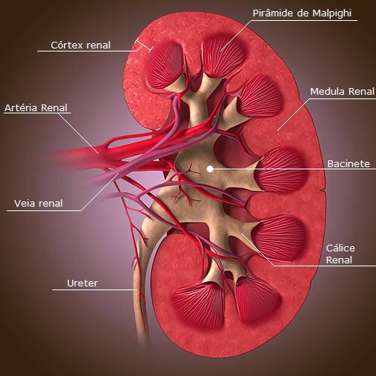
Anatomia Renal

Slide 9
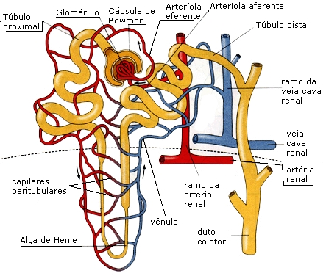
Anatomia Renal

Slide 10
Funções Sistema Renal -Urinário
Os rins apresentam como função:
Expulsar do organismo substâncias tóxicas provenientes do metabolismo, como uréia e creatinina;
Manter o equilíbrio de eletrólitos no organismo;
Regular o equilíbrio ácido-básico, mantendo o pH sanguíneo constante;

Slide 11
Funções Sistema Renal -Urinário
Regular a osmolaridade e volume de líquido corporal, retirando do corpo o excesso de líquido;
Eliminação de substâncias exógenas, como fármacos;
Síntese de hormônios, como eritropoetina, aldosterona, cininas e prostaglandinas;
Modificar a forma da vitamina D que alcança o rim, após ocorrida a conversão em uma forma possível de ser transportada na corrente sanguínea;

Slide 12
NÉFRON
São unidades funcionais dos rins;
Cada rim contém aproximadamente 1 milhão de néfrons.
Participa da filtragem do sangue, retorno de substâncias úteis para o sangue, remoção de substâncias que não sejam necessárias para o corpo.
Componentes do néfron :Glomérulo e Túbulo renal

Slide 13
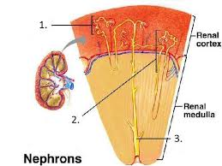
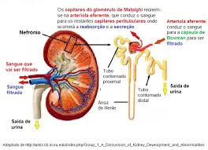

Slide 14
GLOMÉRULO
Rede de capilares glomerulares emergem da arteríola aferente.
Os capilares são recobertos por células epitelias – cápsula de Bowman.
O sangue é ultrafiltrado pelas paredes dos capilares glomerulares para a cápsula de Bowman (1ª etapa da formação da urina);

Slide 15
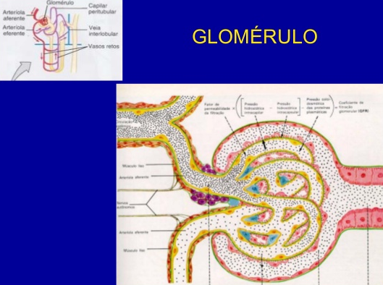

Slide 16
TÚBULO RENAL
Formado pelo túbulo próximal, alça de Henle, túbulo distal e túbulo coletor;
Funções: reabsorção e secreção;
Subdivisões – Túbulo proximal → alça de Henle (ramo ascendente– parede espessa e ramo descendente – parede fina) → mácula densa → túbulo distal → túbulo conector → ducto coletor → pelve renal.

Slide 17
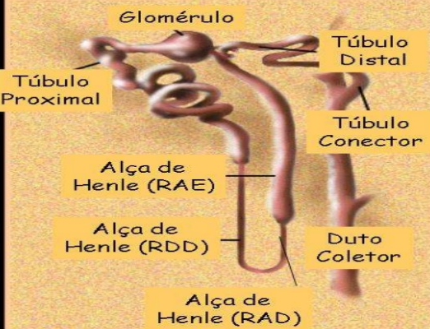

Slide 18
FORMAÇÃO DA URINA FILTRAÇÃO GLOMERULAR
Formação da urina inicia-se com filtração do sangue para a cápsula de Bowman;
Resulta de forças que lhe são favoráveis e outras que se opõem.
• Força Favorável –
Pressão Hidrostática Glomerular do Sangue
Estimula a filtração, força a água e os solutos, no plasma sangüíneo, através da membrana de filtração; PHGS= 60 mmHg;

Slide 19
FORMAÇÃO DA URINA FILTRAÇÃO GLOMERULAR
Forças Contra Filtração
– Pressão Hidrostática na Cápsula Bowman
Resiste à filtração
Pressão exercida contra a membrana de filtração pelo líquido do espaço capsular e do túbulo renal.
PHC= 18 mmHg.
– Pressão Coloidosmótica do Sangue
• Resiste à filtração
Pressão devida as proteínas (albumina, globulinas e fibrinogênio) que estão no plasma sangüíneo;
PCOS= 32 mmHg

Slide 20
FORMAÇÃO DA URINA FILTRAÇÃO GLOMERULAR
Pressão Efetiva de Filtração (PEF)
Pressão total que promove a filtração
– 60 mmHg (favorável) → 32mmHg+18mmHg= 50 mmHg (contra);
– Apenas 10 mmHg pressão média efetiva da filtração renal;

Slide 21
Fluxo Sangüíneo Renal
Tem como função o suprimento renal e remoção de escórias;
O fluxo sanguíneo renal é de 1200 ml/min, destes 650 ml é plasma.
– Do total deste plasma, são filtrados nos glomérulos cerca de 125 ml/min ou 19% – Fração

Slide 22
Fluxo Sangüíneo Renal
Com um ritmo de filtração de 125 ml/min teremos em 24 h – 180 l de filtrado.
Aproximadamente 99% são reabsorvidos e 1,5 l de urina são excretados;
O filtrado glomerular possui quase a mesma composição do plasma, exceto células sanguíneas e apenas cerca de 0,03% de proteínas

Slide 23
Reabsorção Tubular
Quando o filtrado glomerular penetra nos túbulos renais → Túbulo proximal (córtex renal) → alça de Henle → túbulo distal → túbulo conector → ducto coletor - antes de ser excretado na forma de urina;

Slide 24
Reabsorção Tubular
Algumas substâncias são reabsorvidas dos túbulos de volta ao sangue, enquanto outras são secretadas do sangue para o lúmen tubular;
Dos 125 ml/min de filtrado apenas 1ml se constituíra em urina;
99% do filtrado é reabsorvido;
• Aminoácidos e glicose devem ser totalmente reabsorvido (“0” na urina)

Slide 25
Mecanismos de Concentração e Diluição da Urina
Controle da osmolaridade dos líquidos corporais é uma das mais importantes funções dos rins;
Quando os líquidos corporais estão muito diluídos, aumenta a excreção de água pela urina, em contrapartida, quando os líquidos corporais estão muito concentrados, aumenta a excreção de soluto pela urina;

Slide 26
Mecanismos de Concentração e Diluição da Urina
Ação do hormônio antidiurético (vasopressina) – Quando a osmolaridade dos líquidos corporais aumenta (líquidos corporais – concentrados) → hipófise posterior → ADH → aumento da permeabilidade dos túbulos distais e ductos coletores à água → reabsorve água e diminui o volume de urina;

Slide 27
Mecanismos de Concentração e Diluição da Urina
Ação do (vasopressina) hormônio antidiurético
– Quando surge excesso de água no corpo e a osmolaridade no líquido extracelular reduz → redução da secreção do ADH → reduzindo a permeabilidade dos túbulos distais e ductos coletores à água → excreção de urina diluída

Slide 28
Doenças renais
Disfunção tubular renal
Glomerulonefrite de lesão mínima (GNLM),
Glomerulonefrite por IgA
GN pós-estreptocócica (GNPE)
Disfunção tubular renal
Hiperlipidemia e doença cardiovascular
Glomerulopatias hereditárias

Slide 29
Insuficiência renal crônica
Muitas outras doenças podem prejudicar os rins, inclusive:
Problemas das artérias que chegam aos rins ou dentro deles
Defeitos congênitos dos rins (como a doença do rim policístico)
Alguns analgésicos e outros medicamentos
Algumas substâncias químicas tóxicas
Doenças autoimunes (como lúpus eritematoso sistêmico e escleroderma)
Lesão ou trauma
Glomerulonefrite
Cálculos renais e infecção
Nefropatia de refluxo (na qual os rins são danificados pelo fluxo retrógrado de urina para dentro deles)
Outras doenças renais

Slide 30
Insuficiência renal crônica
A doença renal crônica é a perda lenta do funcionamento dos rins.
A principal função dos rins é remover os resíduos e o excesso de água do organismo.
Causas A doença renal crônica (DRC) piora lentamente com o tempo. Nos primeiros estágios, pode ser assintomática. A perda de função em geral demora meses para ocorrer. Ela pode ser tão lenta que os sintomas não aparecem até que o funcionamento dos rins seja menor que um décimo do normal.

Slide 31
Insuficiência renal crônica
Diabetes e hipertensão são as duas causas mais comuns e responsáveis pela maioria dos casos.

Slide 32
Diuréticos
Os diuréticos são substâncias que agem no rim, com o objetivo de aumentar a taxa do débito e volume urinário, de modo que aumente o volume de excreção de sódio e cloreto.

Slide 33
Diuréticos
A primeira substância com propriedade diurética foi utilizada por Paracelsus no século XVI, representada pelos compostos mercuriais. No ano de 1950, foi sintetizada a acetazolamida, cuja ação diurética já havia sido observada desde 1938; em 1957 foi sintetizada a cloratiazida, que além de possuir a ação diurética mais potente, também era responsável por maior excreção urinária de cloreto.

Slide 34
Diuréticos
As classes de diuréticos conhecidas atualmente são seis:
os mercuriais,
os inibidores da anidrase carbônica,
os diuréticos de alça,
os tiazídicos,
os diuréticos poupadores de potássio, e
os diuréticos osmóticos.

Slide 35
Mercuriais
São compostos derivados do mercúripropanol, entre eles o meraluride, mercurofilina, mersalil, meretoxilina, mercumatilina, mercaptomerina e clormerodrina.
Hoje em dia, este tipo de diurético é muito pouco utilizado na clínica em consequência dos seus efeitos colaterais, como: desenvolvimento da alcalose metabólica hipoclorêmica, arritmias cardíacas, insuficiência renal aguda, reações de hipersensibilidade, febre, náuseas, vômitos, etc.

Slide 36
Mercuriais
A via mais eficaz na administração deste medicamento é a parenteral, pois este fármaco é melhor absorvido.
Poucos destes compostos são filtrados pelos rins, pois se ligam fortemente às proteínas plasmáticas.
A secreção tubular é a principal forma de eliminação dos mercuriais.
Quando administrado por via oral, sua ação se inicia dentre de 1 a 2 horas depois de ingerido, atingindo o pico de ação dentro de 6 a 7 horas.

Slide 37
Inibidores da Anidrase Carbônica
A sulfanilamida foi o primeiro composto desta classe a ser reconhecido como diurético. No entanto, como consequência, desenvolvia acidose metabólica, devido à grande excreção de bicarbonato urinário. Com o desenvolvimento de pesquisas, foram sintetizadas substâncias com atividade inibitória muitas vezes maior do que a sulfanilamida, como a acetazolamida, a etoxzolamida, a diclorfenamida e a metozolamida.

Slide 38
Inibidores da Anidrase Carbônica
A acetazolamida é rapidamente absorvida pela via oral, atingindo a concentração plasmática em 2 horas, sendo que o efeito máximo é observado entre 6 e 8 horas após sua administração, através do rim, por mecanismo de secreção ativa.

Slide 39
Diuréticos de Alça (Saluréticos Potentes)
Possuem as características químicas dos derivados tiazínicos, no entanto, é considerado separadamente, devido à sua maior potência como diurético salurético.
Os principais diuréticos pertencentes a este grupo são: etacrínico, a furosemida e a bumetanida.

Slide 40
Diuréticos de Alça (Saluréticos Potentes)
Estes três fármacos são absorvidos facilmente quando administrados via oral.
A furosemida é um ácido fraco, que liga-se às proteínas plasmáticas, sendo apenas uma pequena parte metabolizada e a outra, secretada através das células dos túbulos contorcidos proximais. Apresenta sítio de ação efetiva quando administrada por via intravenosa.
Tanto a furosemida quanto o ácido etacrínico são eliminados através da urina e das fezes.

Slide 41
Diuréticos de Alça (Saluréticos Potentes)
Particularmente para a furosemida, a ação após sua administração intravenosa se inicia em 30 minutos e o efeito dura por 2 a 3 horas. Já quando administrada por via oral, o medicamento só passa a surtir efeito após 1 a 2 horas, podendo persistir por até 4 horas.

Slide 42
Tiazídicos e Análogos (Saluréticos Moderados)
Sua criação se deu com o intuito de substituir os inibidores da anidrase carbônica em busca de medicamentos de ação mais potente. Este fármaco ocasiona excreção de cloreto, acompanhado de sódio e potássio, em vez do bicarbonato.
Dentro deste grupo, são encontrados os seguintes diuréticos: hidroclorotiazida, flumetiazida, benzotiazida, hidroflumetiazida, triclormetazida, ciclopentazida, ciclotiazida, bendrofluatiazida, metilclotiazida e politiazida.

Slide 43
Tiazídicos e Análogos (Saluréticos Moderados)
Estes fármacos apresentam ação tanto pela administração oral, quanto pela via intravenosa, sendo que a via oral é mais efetiva, pois sua absorção é mais lenta e, em conseqüência, não é eliminada rapidamente pelos rins. Em geral, estes compostos sofrem biotransformação hepática, eliminação hepática e principalmente renal.

Slide 44
Diuréticos Poupadores de Potássio
Este fármaco foi criado com o objetivo de minimizar a perda de potássio, causada principalmente pelos diuréticos de alça.
A espironolactona é o principal representante do grupo dos antagonistas da aldosterona e o triantereno e a amilorida apresentam mecanismos de ação que não envolve a competição com a aldosterona.

Slide 45
Diuréticos Poupadores de Potássio
A absorção da espironolactona acontece pela via oral; o triantereno também é absorvido pela via oral, no entanto, em quantidades que variam , sendo eliminado através da filtração glomerular e secreção tubular. A amilorida é administrada tanto por via oral quanto pela via parenteral

Slide 46
Diuréticos Osmóticos
As substâncias usadas na clínica com a finalidade de obter a diurese são a glicose e o manitol. Estas duas são filtradas livremente pelos glomérulos, permanecendo na luz tubular em concentração elevada devido à limitação na sua absorção tubular, no caso da glicose, ou por serem farmacologicamente ativas, no caso do manitol.

Slide 47
Diuréticos Osmóticos
Ambos são administrados apenas por via intravenosa. A glicose é metabolizada pelo fígado e outros tecidos, sendo o excesso eliminado através da urina. Já o manitol é completamente excretado através da filtração glomerular, sendo eliminado junto à urina.

Slide 48
Antibioticos
Glomeulonefrite
Infecções urinárias
Norfloxacino
Ciprofloxacino
Nitrofurantoina

Slide 49
Exercicios
Qual função dos rins?
Qual mecanismo de ação dos diureticos
Qual função glomerulo renal?
Qual medicamentos devera ser usado no caso de paciente com caimbra.
Qual são os diureticos poupadores de potassio

